Slide 1

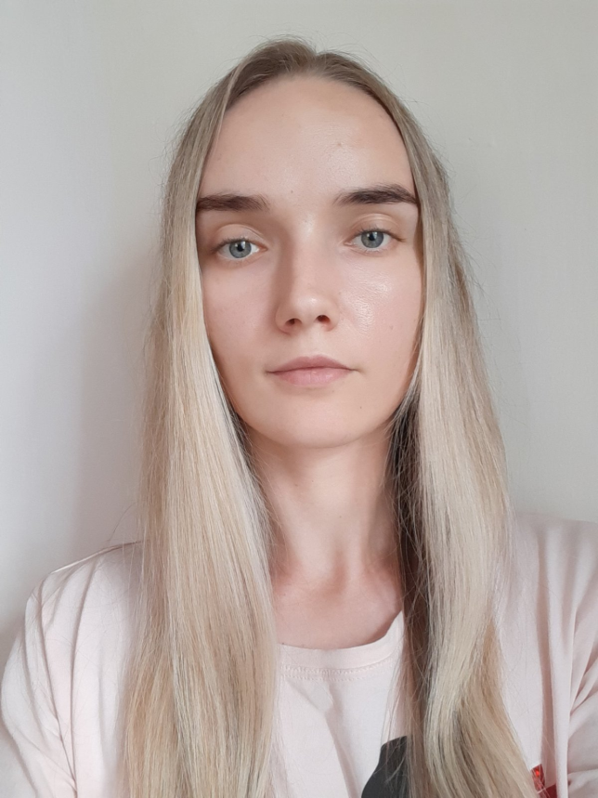
Портфоліо копірайтера – Ганна Войчишина
Копірайтинг для Instagram, бʼюті-брендів, жіночих проєктів

Slide 2

Косметика/Beauty
Патчі з кофеїном — твоя друга чашка кави ☕
Любиш ранок з ароматною кавою? А от очі після безсонної ночі — не такі бадьорі...
Набряки, темні кола, втомлений погляд — знайомо? 🙈
Допоможе не лише кава всередину, а й під очі!
Наші патчі з кофеїном — експрес-догляд для тих, хто цінує час і себе.
💧 Зменшують набряки
💧 Освіжають і тонізують
💧 Зволожують і розгладжують зморшки
💧 Дарують погляду сяйво
10 хвилин — і ти знову виглядаєш на 8 годин сну ✨
Хочеш спробувати?
Напиши нам у дірект — відчуй різницю вже після першого застосування 💌

Slide 3
Лайфстайл та материнство
Мій день у декреті — це не тільки про дитину.
Що ви бачите на цьому фото? Так, це я — нова версія себе.
Ви звикли бачити мене з макіяжем, зачіскою, усмішкою... Але сьогодні — інакше.
У моєї дитини криза. Це важко. Але на фото я усміхнена — і цей сміх не “для інсти”.
Цей момент — про прийняття себе і мого нового життя.
Я випила гарячу (!) каву, прийняла душ і зробила базовий догляд. Усе це зайняло 30 хвилин, поки дитина була з чоловіком. І знаєте що? Я стала щасливішою. Просто так.
Дівчата, знаходьте свої 30 хвилин.
Ввімкніть мультик, попросіть допомоги.
Бо коли ви постійно жалієтесь, що навіть голову не встигли помити — світ втомлюється вас слухати.
Любіть себе — і вас любитимуть 💛
#мамин_день #декрет_це_життя #час_для_себе #щаслива_мама

Slide 4
Корисні поради
ТОП-5 порад для молодої мами в декреті
Ти молода мама в декреті? Тоді ти на правильній сторінці. Тут — підтримка, поради та розуміння. Залишайся 🤗
Мамі в декреті буває важко знайти час на себе. Але для збереження жіночності та енергії — це необхідно.
Як поєднати материнство і себе? Ось кілька перевірених порад для мами:
1. Просіть про допомогу
Бабуся, чоловік, сестра — нехай допомагають. Якщо ви не просите, рідні думають, що ви справляєтесь. А думки, на жаль, ніхто не читає.
2. Знайдіть хобі
Читання, танці, малювання — будь-що, що дарує вам натхнення й відволікає від побуту.
3. Прогулянки для себе
Не за підгузками, а за кавою або спокоєм. Погуляйте на самоті — це заряд для душі.
4. Влаштовуйте “ліниві” дні
Не готуйте, не прибирайте. Просто дозвольте собі день відпочинку. Ви маєте право.
5. Побачення з чоловіком
Ви — батьки, але ви також партнери. Спілкуйтесь, підтримуйте одне одного. Це — теж турбота про себе.
Як не вигорати в декреті?
Почніть із малого. Зателефонуйте, попросіть про допомогу. І ви запустите механізм своєї жіночності 🌸

Slide 5
SEO/Instagram
Ключові слова у природному форматі
Оптимізована структура: заголовки, абзаци, списки
Тексти, що читаються і ранжуються
Контент для Instagram: залучення, емоція, збереження
Оптимізую тексти під ключові слова без втрати природності. Створюю структуру, яка подобається і читачу, і пошуковику. Пишу пости для Instagram з емоцією, щоб зростали охоплення та збереження.

Slide 6
Контакти та співпраця
Ганна Войчишина
Копірайтер українською мовою
Email: annapolyak1765@gmail.com
Viber / Telegram: +380970018420
Freelancehunt: https://freelancehunt.com/freelancer/Anna_Voichishina.html
Працюю з брендами, блогерами, мамськими проєктами
Пишу тексти з душею — про красу, материнство, жіночність
Повне портфоліо — за запитом
Буду рада співпраці!

